Slide 1
Namjena uzemljivača i izračunavanje otpora uzemljivača
Profesor: Nikolija Kaljević

Slide 2
Otpor uzemljivača
Otpor uzemljenja predstavlja zbir otpora zemljovodnog provodnika, prelazni otpor između uzemljivača i zemlje i otpora rasprostiranja uzemljivača.
Kako je otpor zemljovodnog provodnika mali, a prelazni otpor kod dobro izvedenog uzemljenja neznatan, to se ova dva otpora zanemaruju prilikom proračuna uzemljenja.
Prelazni otpor uzemljivača je onaj otpor na koji nailazi struja pri prelazu sa uzemljivača na zemlju.
Prelazni otpor se smanjuje dobrim nabijanjem zemlje oko uzemljivača.

Slide 3
Otpor uzemljivača
Otpor širenja struje u zemlji je omski otpor na
koji nailazi struja prilikom prolaska kroz zemlju.
Ukoliko je zemlja homogena tada će se struja
kroz tlo širiti zrakasto.
Vrijednost otpora uzemljivača zavisi od: oblika i
dimenzija uzemljivača, podataka o udarnom
atmosferskom naponu i specifičnog otpora
tla.

Slide 4
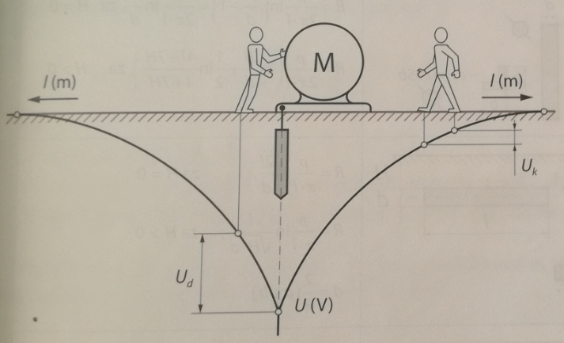
Naponski lijevak uzemljivača

Slide 5
Naponski lijevak uzemljivača
Kriva predstavlja raspodjelu potencijala u zemlji oko uzemljivača a ima oblik lijevka pa se naziva naponski lijevak uzemljivača
Uk- je napon koraka (ja napon koji na
naponskom lijevku obuhvataju čovjekove noge)
Ud- napon dodira (napon koji se uspostavlja
između čovjeka i zemlje kada ovaj dodirne
provodni dio uređaja koji je pod naponom)

Slide 6
Naponski lijevak za dvije dubine ukopavanja cjevastog uzemljivača
Ukupan otpor uzemljivača predstavlja zbir
prelaznog otpora i otpora širenja.
Vrijednost ovog otpora utvrđuje se mjerenjem ili proračunom koji je komplikovan.
Dublje ukopan uzemljivač ima manje strm lijevak i manji napon dodira i napon koraka, kao što je
prikazano na sledećem slajdu.

Slide 7
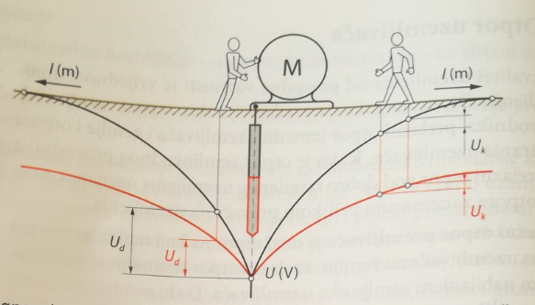
Naponski lijevak za dvije dubine ukopavanja cjevastog uzemljivača

Slide 8
Trakasti uzemljivač

Slide 9
Štapni uzemljivač

Slide 10
Prstenasti uzemljivač

